Slide 1
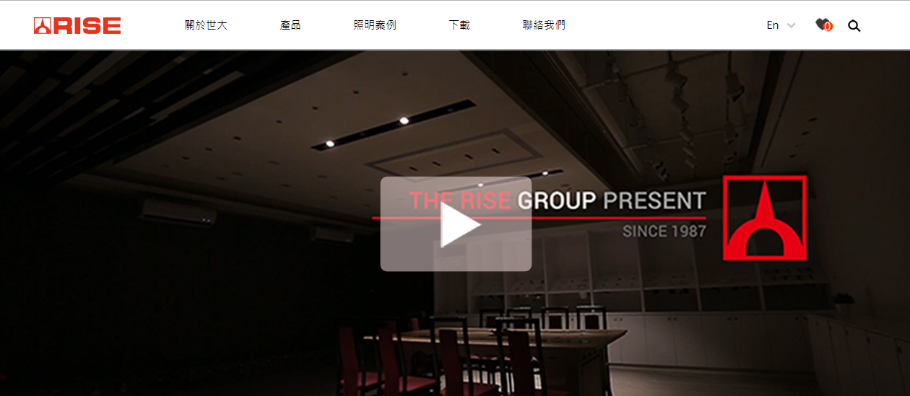
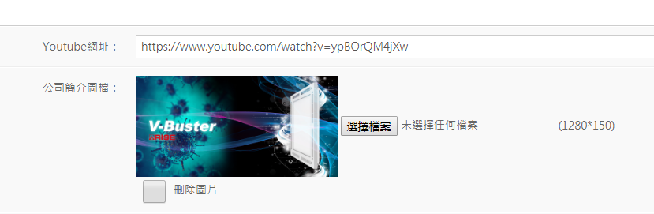
公司介紹修改
後台上了照片，前台沒變

Slide 2
產品區

Slide 3
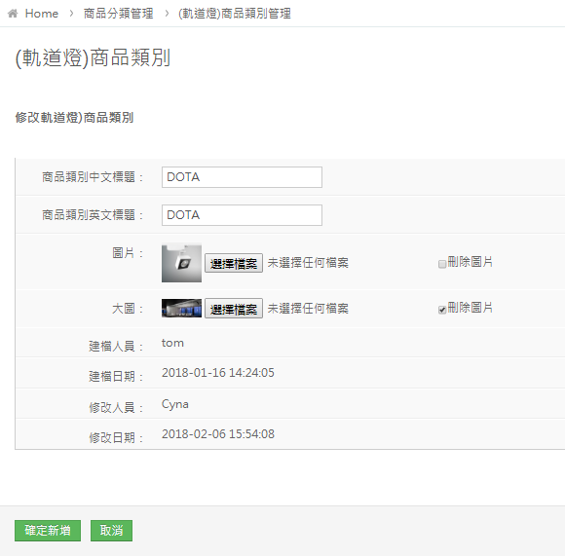
後台商品類別修改
還是刪不掉照片
也不能換

Slide 4
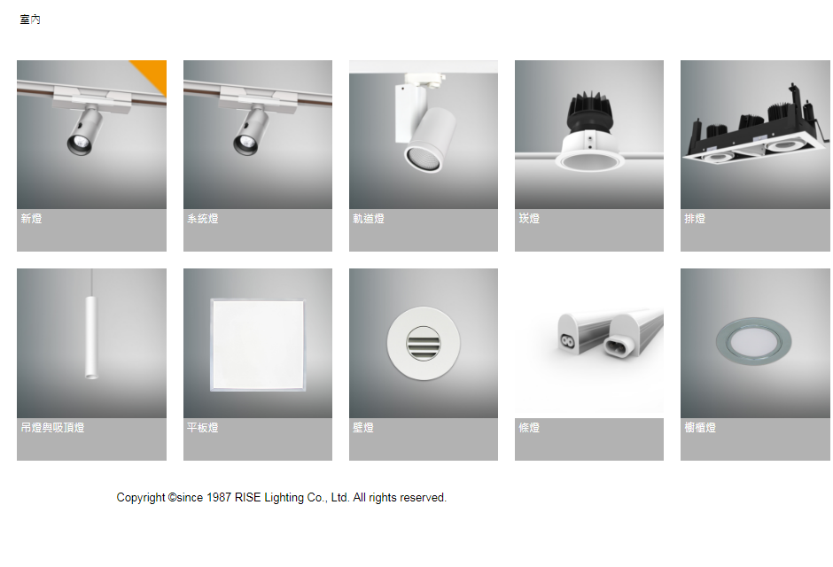
商品第一層修改
怎麼只出現2排，下面還有才對
戶外的也是

Slide 5
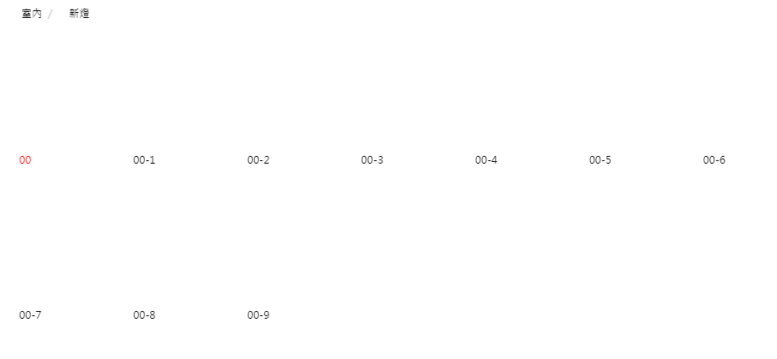
商品第二層修改
怎麼只有9個系列？
下面的都不見了

Slide 6
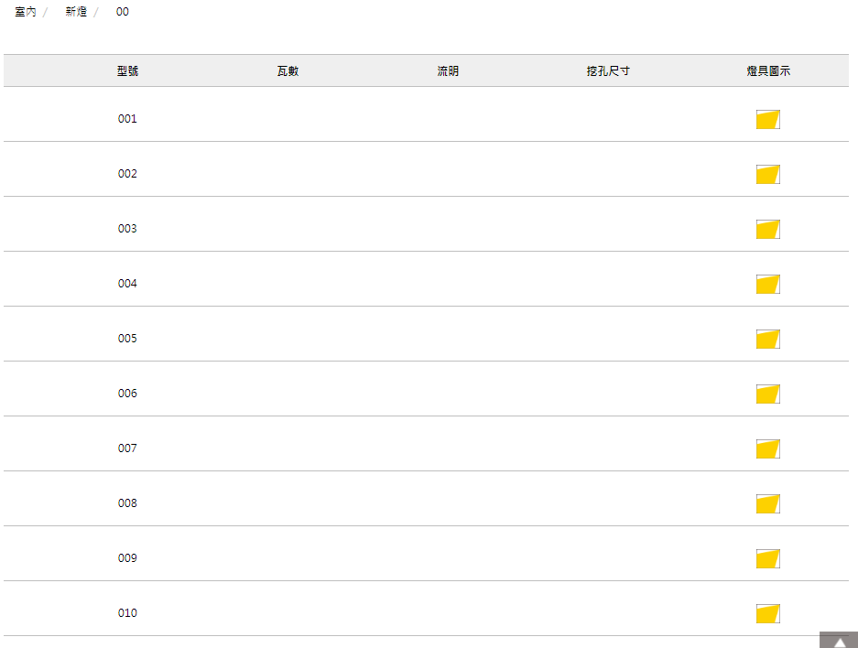
商品第三層修改
怎麼只有10隻燈？
下面的都不見了

Slide 7
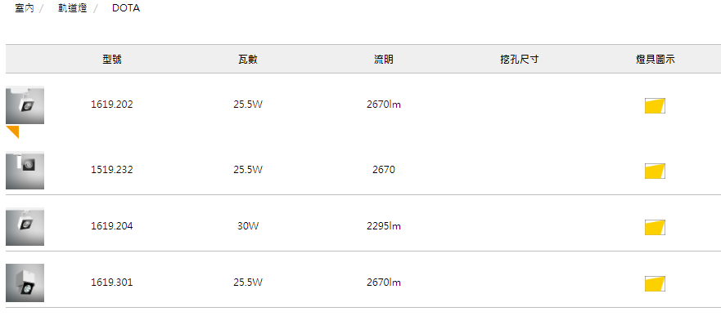
產品第三層修改
新燈符號要一直顯示，不要滑鼠移過去才出現

Slide 8
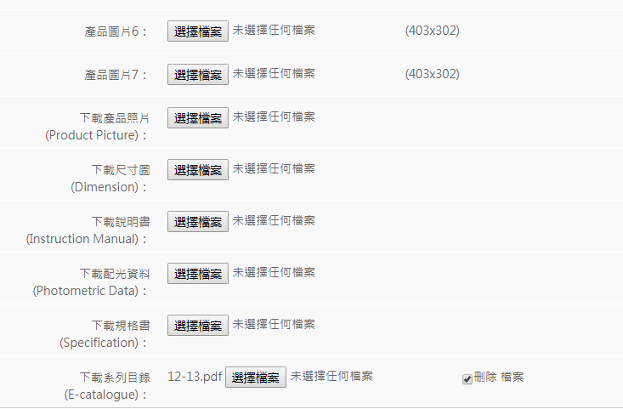
後台商品列表修改
這邊的檔案最大限制多少？
怕檔案會太大，
麻煩後台加上最大可上傳多少的描述上去
系列目錄跟配光資料的檔案大部分都會偏大，可能要加上路徑方式

Slide 9
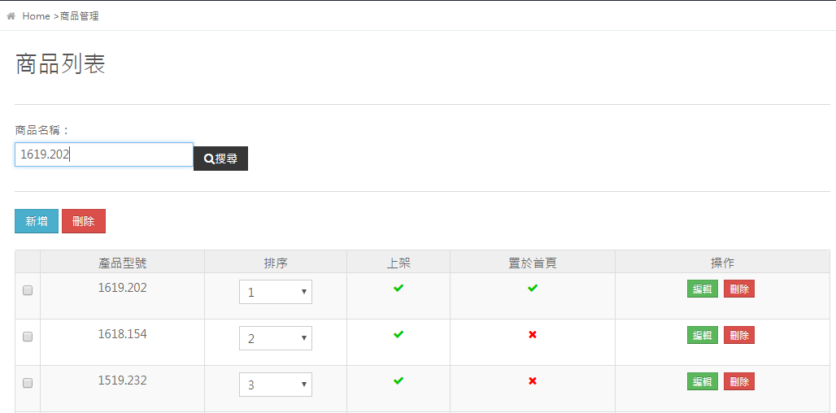
後台商品管理修改
案搜尋沒用

Slide 10
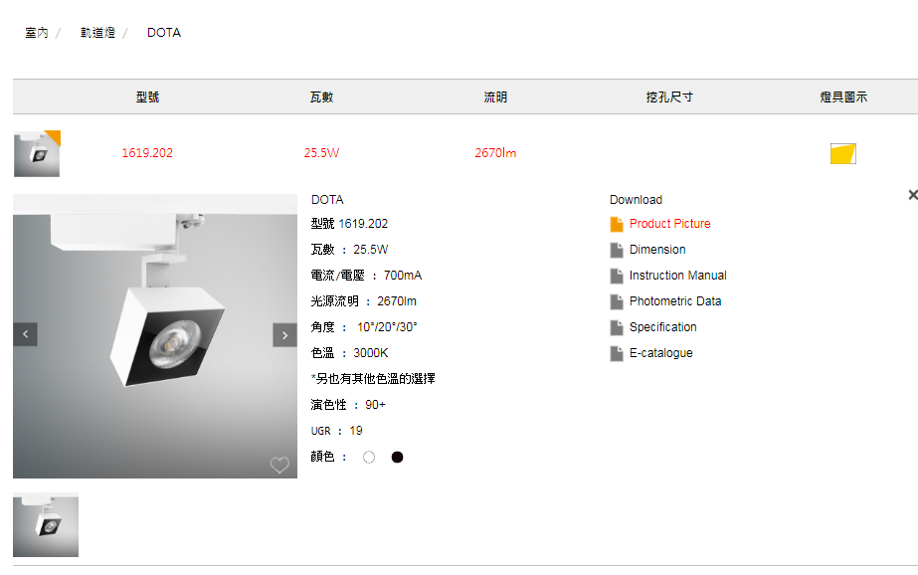
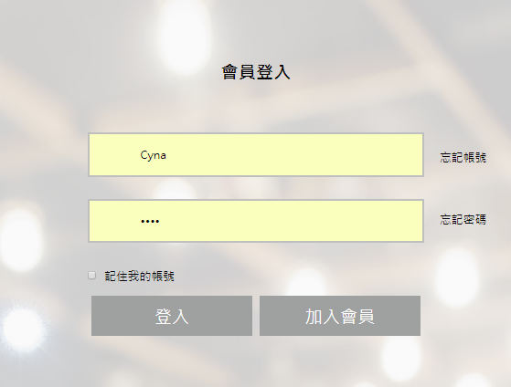
看新燈流程修改
點”新燈”進去後---會員登入後就跳首頁？？？
不是要跳回剛剛所瀏覽的那頁嗎？

Slide 11
案例區

Slide 12
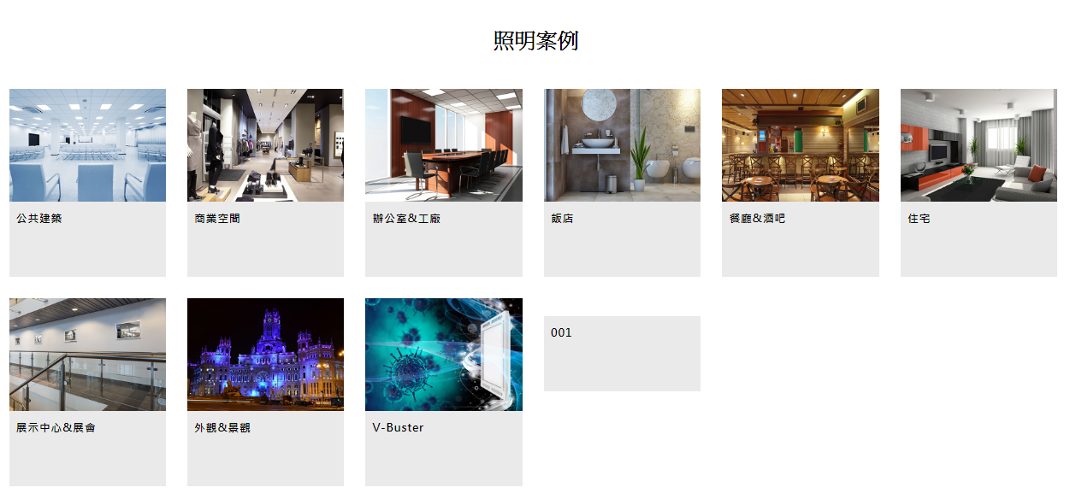
照明案例修改
標題都要粗體and正黑體
後面的都不見了

Slide 13
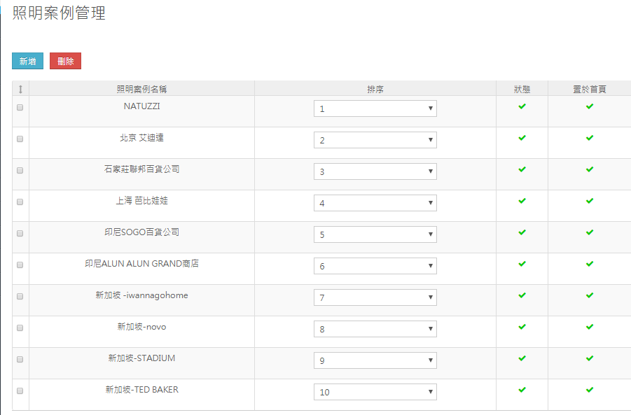
照明案例修改
前台沒顯示

Slide 14
下載/會員區

Slide 15
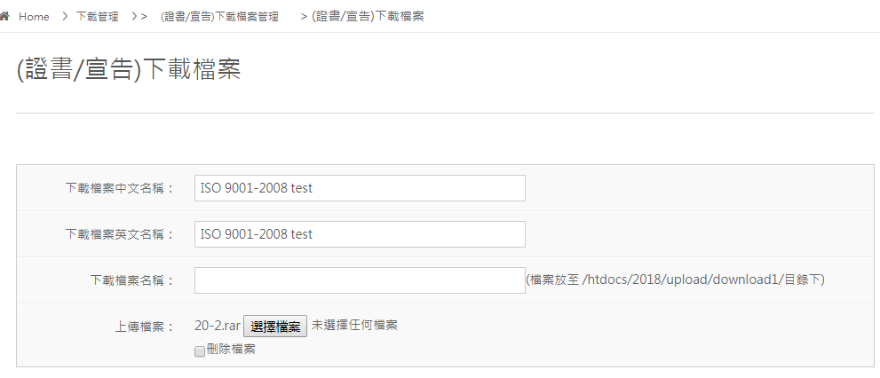
後台下載修改
用上傳檔案後，都會自動跳”20-2.rar”，可是不是上傳這個檔，案刪除檔案也不行

Slide 16
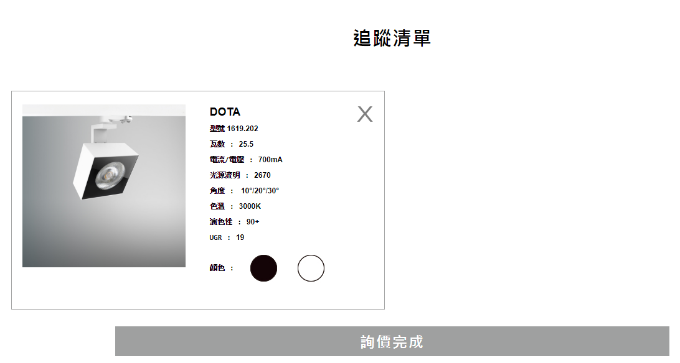
詢價修改
詢價完成
登入會員
1.有會員--已寄出清單信件通知
2.無會員--請加入會員-審核過才會寄出清單信件
跳回詢價清單頁面
正常是跑上面流程
可是現在是按詢價完—登入會員—就跳空白頁？
也沒寄到會員的信箱
也不會回傳到”回傳信箱市場設定”裡的那幾個信箱裡

Slide 17
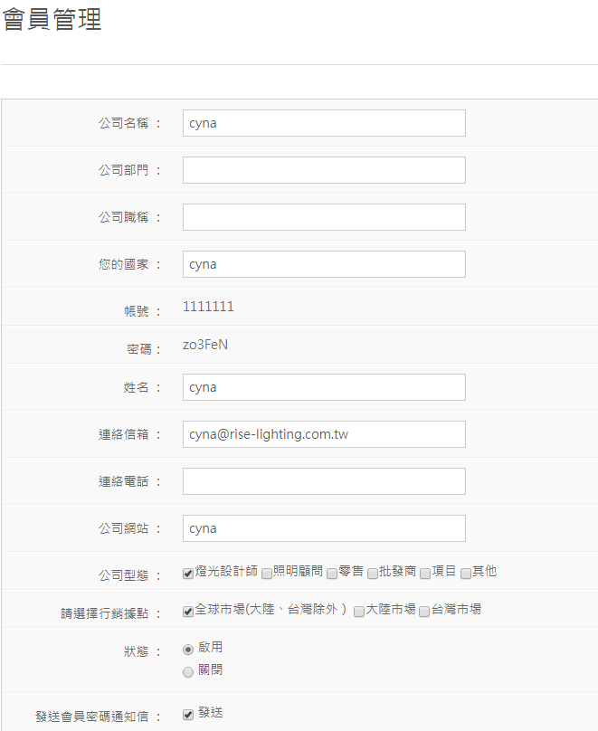
後台會員管理修改
信箱沒收到密碼通知信

Slide 18
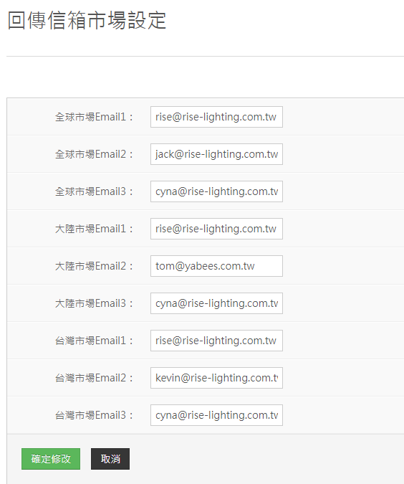
後台信箱修改
設定好了
沒回傳信？

